Slide 1

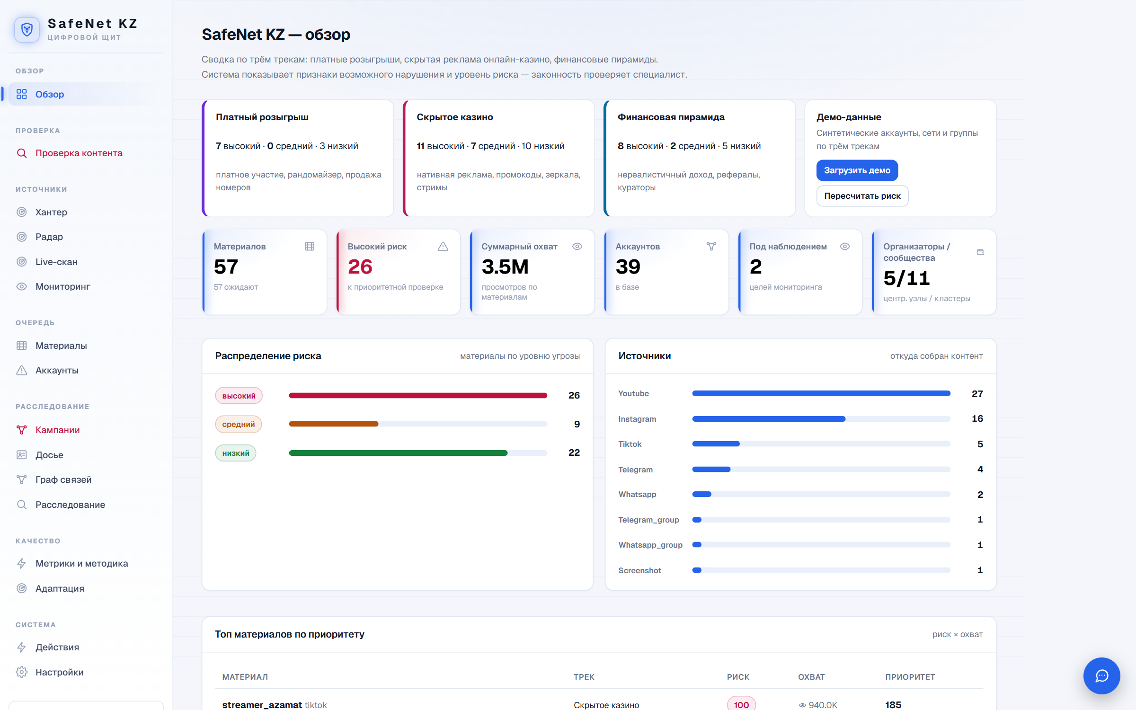



ХАКАТОН SAFENET KZ · ШЫМКЕНТ 2026
SafeNet KZ
Цифровой щит против незаконных схем в соцсетях и мессенджерах Казахстана
Платные розыгрыши
Скрытое казино
Финансовые пирамиды
3 из 3
95,6%
5,0%
трека одним движком
precision вслепую
ложных срабатываний
Notes:
0:00–0:15. Мы SafeNet KZ — прототип, который решает все три трека хакатона одним движком: находит признаки платных розыгрышей, скрытой рекламы казино и пирамид, оценивает риск и объясняет каждое срабатывание. На слепой выборке — 95,6% точности при 5% ложных срабатываний.

Slide 2
Схемы меняют форму быстрее проверок
Платные розыгрыши
Скрытое казино
Финансовые пирамиды
«Номер = 1000 тг, оплата на Kaspi, крутим рандомайзер в эфире»
«Как я поднял 300к за вечер 🎰 промокод WIN500, ссылка в шапке»
«Вложи 5000 — получи 10 000! Пригласи друга — 10%»
Выглядят как обычный конкурс — нужно отличить платное участие от бесплатного
Нативная реклама, стримы, промокоды, зеркала и каналы-прокладки
Закрытые группы WhatsApp/Telegram, кураторы, «отзывы о выплатах»
Главная сложность — маскировка и смешение языков:
к@зин0
К А З И Н О
🎰➡️💸
vlozhi … poluchi
тегін / тегин
«двадцать тысяч»
текст в скриншотах
Notes:
0:15–0:40. Каждый трек прячется по-своему. Главная сложность хакатона — не пометить обычные конкурсы и легальную рекламу, и при этом снять маскировку: подмену символов, разрядку, транслит, эмодзи, казахский без казахской раскладки, числа прописью, текст внутри картинок.

Slide 3







Как работает SafeNet KZ
Любой материал
Снятие маскировки
Признаки
Балл риска
Решение человека
пост, скриншот, эфир, видео, экспорт группы Telegram / WhatsApp
5 «видов» текста: символы, разрядка, транслит, эмодзи, числа прописью
словарь RU/KZ по 3 трекам, числовой анализ доходности, обучаемая модель
Σ вес × сила → гейты против ложных → низкий / средний / высокий
очередь «риск × охват», цитаты, справка, граф связей
Признаки, а не вердикты. LLM и модель только находят признаки с дословной цитатой — балл считает детерминированный движок, а законность проверяет специалист. Во внешние API уходит только синтетика; OCR и правила работают on-prem.
Notes:
0:40–1:05. Конвейер из пяти шагов. Ключевое: LLM и модель никогда не ставят балл — они только предлагают признак, и цитата обязана дословно встречаться в тексте. Балл — детерминированная формула, которую можно показать специалисту.

Slide 4
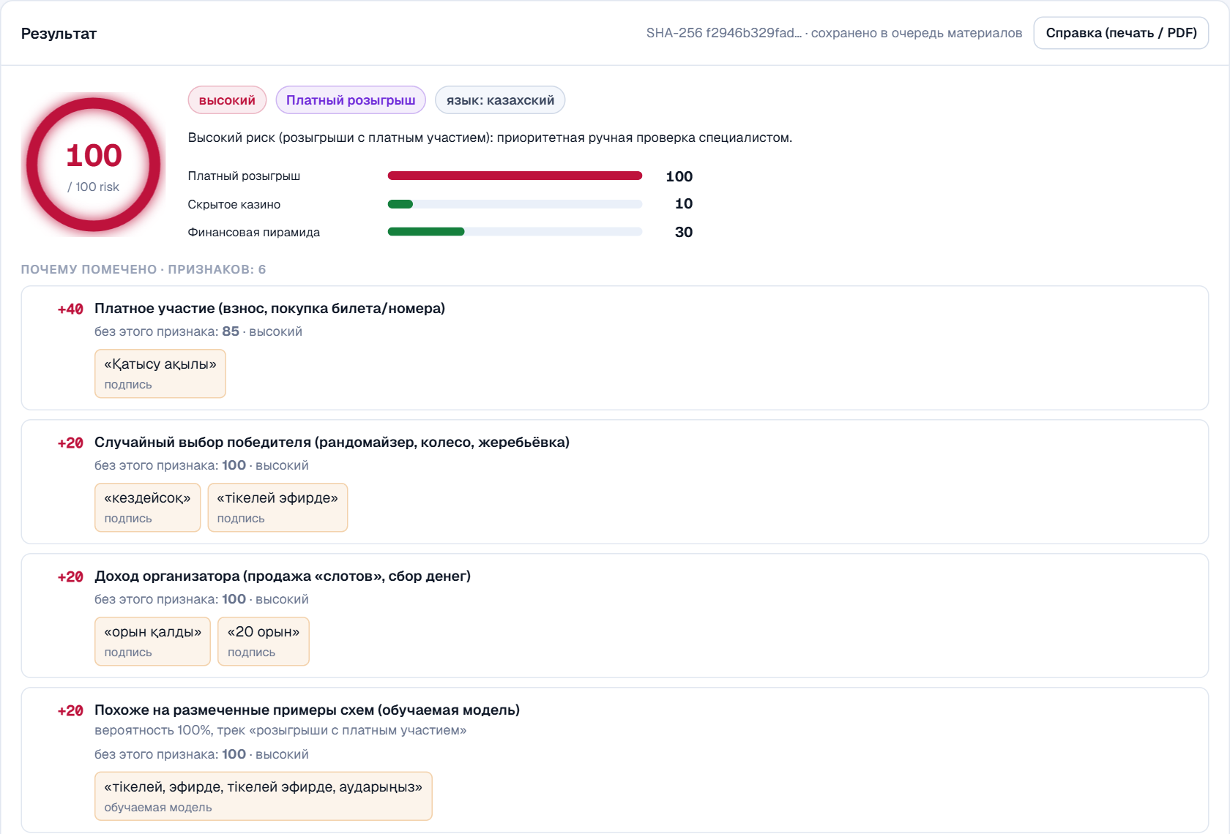



Каждое срабатывание объяснено
Дословная цитата
«Қатысу ақылы», «кездейсоқ» — с источником: подпись, речь, скриншот
Вклад в балл
+40 платное участие, +20 случайный выбор… Σ вкладов = итоговый балл
«Что если»
балл без каждого признака: видно, какой признак решающий
Справка в PDF
цитаты, SHA-256 материала, поле решения специалиста
Notes:
1:05–1:30. Пост на казахском: «Ұтыс ойыны! Қатысу ақылы — 500 тг, Kaspi-ге аударыңыз». Система показывает каждый признак с цитатой и вкладом, балл без каждого признака и формирует справку для специалиста.

Slide 5
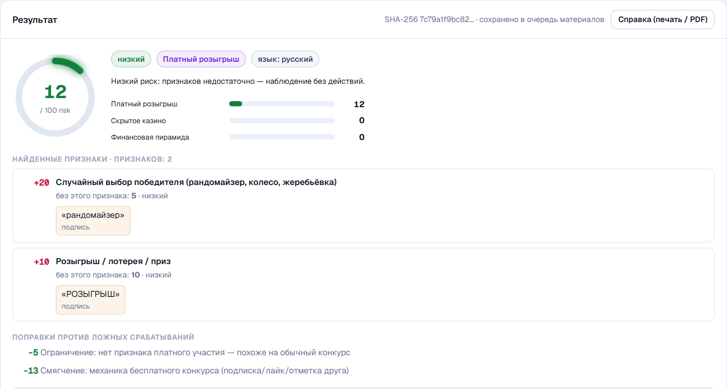

Обычный конкурс не попадает в выборку
Взнос без случайности и без перевода на карту
турнир, а не лотерея → ≤ 35
«Казино» без ссылки, промокода, призыва
новости и кино → ≤ 35
15% годовых, КФГД, «под 16%»
банковский продукт, а не пирамида
Бесплатный розыгрыш с рандомайзером: 12 из 100 — низкий риск. Гейт «нет платного участия» и механика «подписка + лайк» снижают балл, и это видно аналитику.
Полиция, АФМ, «сақ болыңыз» без ссылки и карты
предупреждение → ×0,4
Notes:
1:30–1:50. Главная сложность трека розыгрышей — бесплатный конкурс. У нас гейты для каждого трека: без платного участия розыгрыш не поднимется выше 25, банковский депозит — не пирамида, новость о задержании — не реклама. Каждая поправка видна строкой.

Slide 6
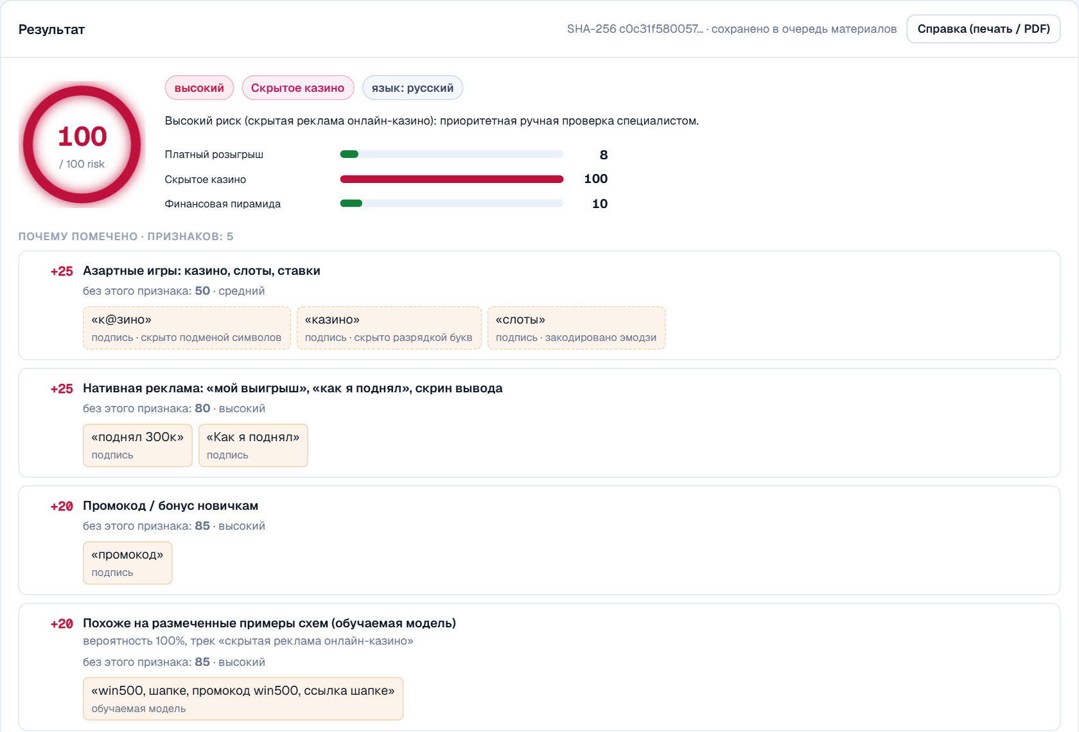
Маскировка и казахский язык
Приём | Пример | Система видит
Подмена символов | к@зин0, 3аработок | → казино
Разрядка | К А З И Н О | → казино
Латиница в кириллице | KAЗИНО | → казино
Транслит | vlozhi … poluchi | → вложи … получи
Эмодзи | 💵➡️💵💵, 🎰➡️💸 | → ×2, выигрыш
Числа прописью | двадцать тысяч, он мың | → 20 000, 10 000
Казахский | тегін / тегин, қ→к | одно правило
Аналитик видит, как был скрыт признак: «скрыто подменой символов», «закодировано эмодзи».
Notes:
1:50–2:10. Каждый шаблон проверяется на пяти видах текста. Аналитик видит не только признак, но и способ маскировки — «к@зино» помечено как подмена символов.

Slide 7
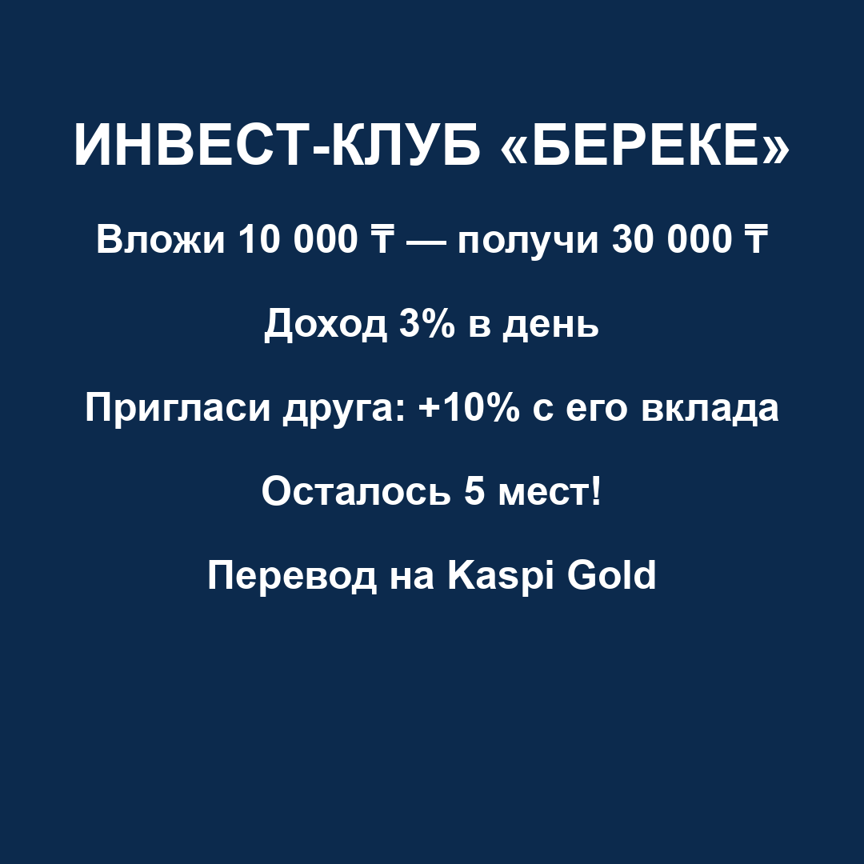
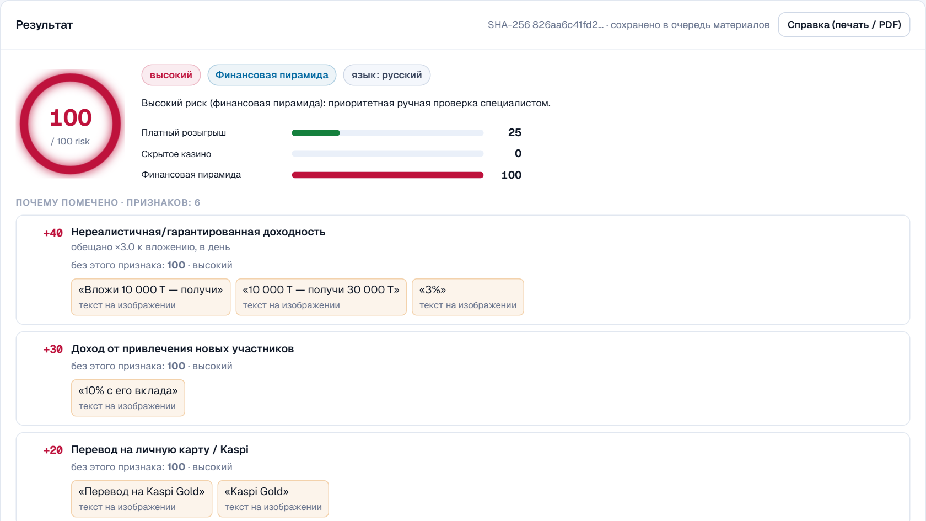



Скриншоты: текст внутри картинок
Скриншоты
OCR Tesseract rus + kaz + eng прямо в контейнере, без внешних API
Числовой анализ
«3% в день» → ≈ 1000% годовых против 14–16% у банков
Notes:
2:10–2:25. Информация часто прячется в картинках. Карточка «Вложи 10 000 — получи 30 000, 3% в день» распознаётся локальным OCR, и числовой анализ считает доходность ≈ 1000% годовых против 14–16% у банков.

Slide 8
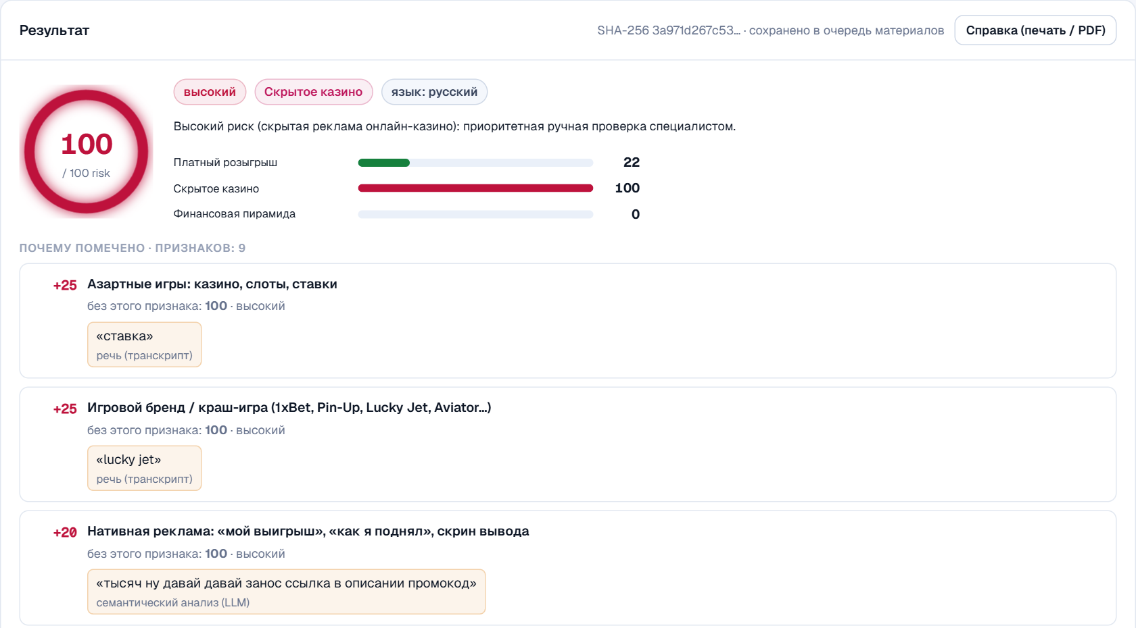
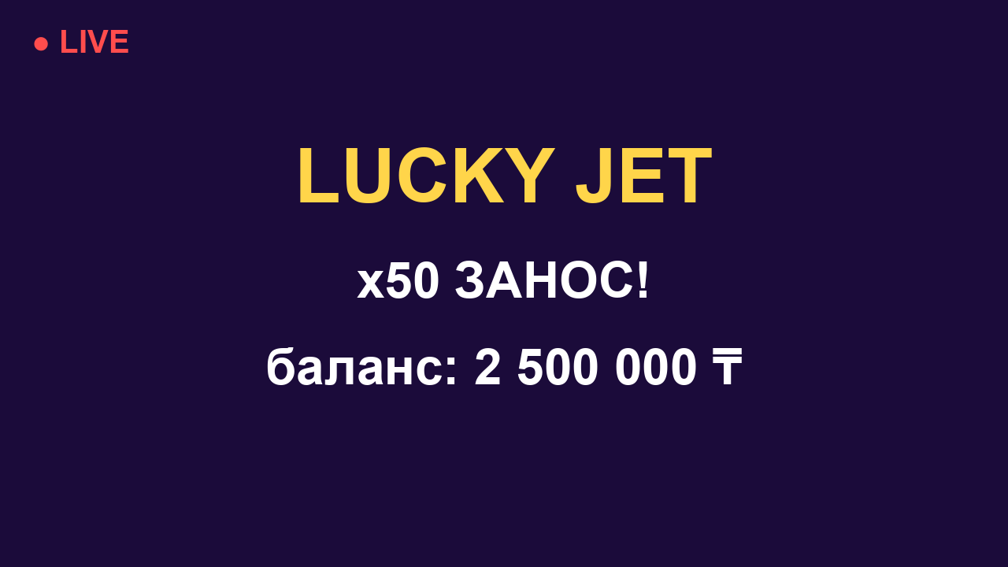


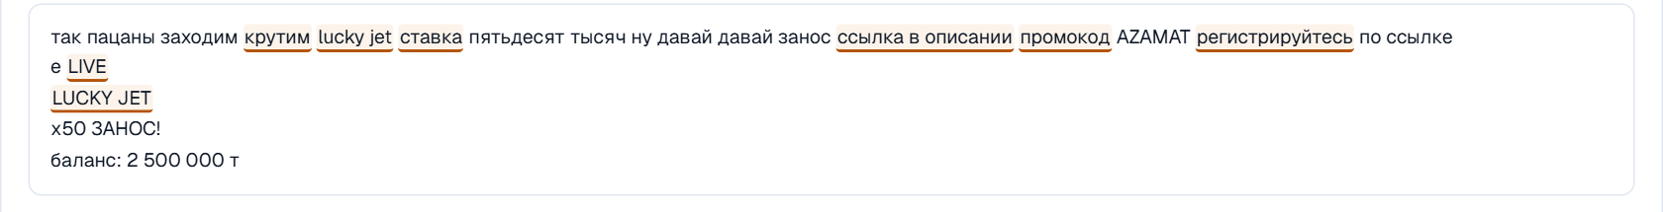

Видео и эфиры: речь, кадры, смысл
Речь → текст
«ставка», «lucky jet», «промокод»
Кадры → OCR
«LIVE», «x50 ЗАНОС!» прямо с экрана
Визуальные теги
интерфейс казино на кадре → +15
Смысловой анализ
«…давай давай занос…» — цитата дословно
Notes:
2:25–2:45. Запись стрима: речь расшифровывается, с кадров читается текст, на изображении распознаётся интерфейс казино. У каждого признака видно, откуда он: «речь», «текст на изображении», «визуальные теги». Итог — 100 из 100, скрытое казино, промокод AZAMAT уходит в граф связей.

Slide 9
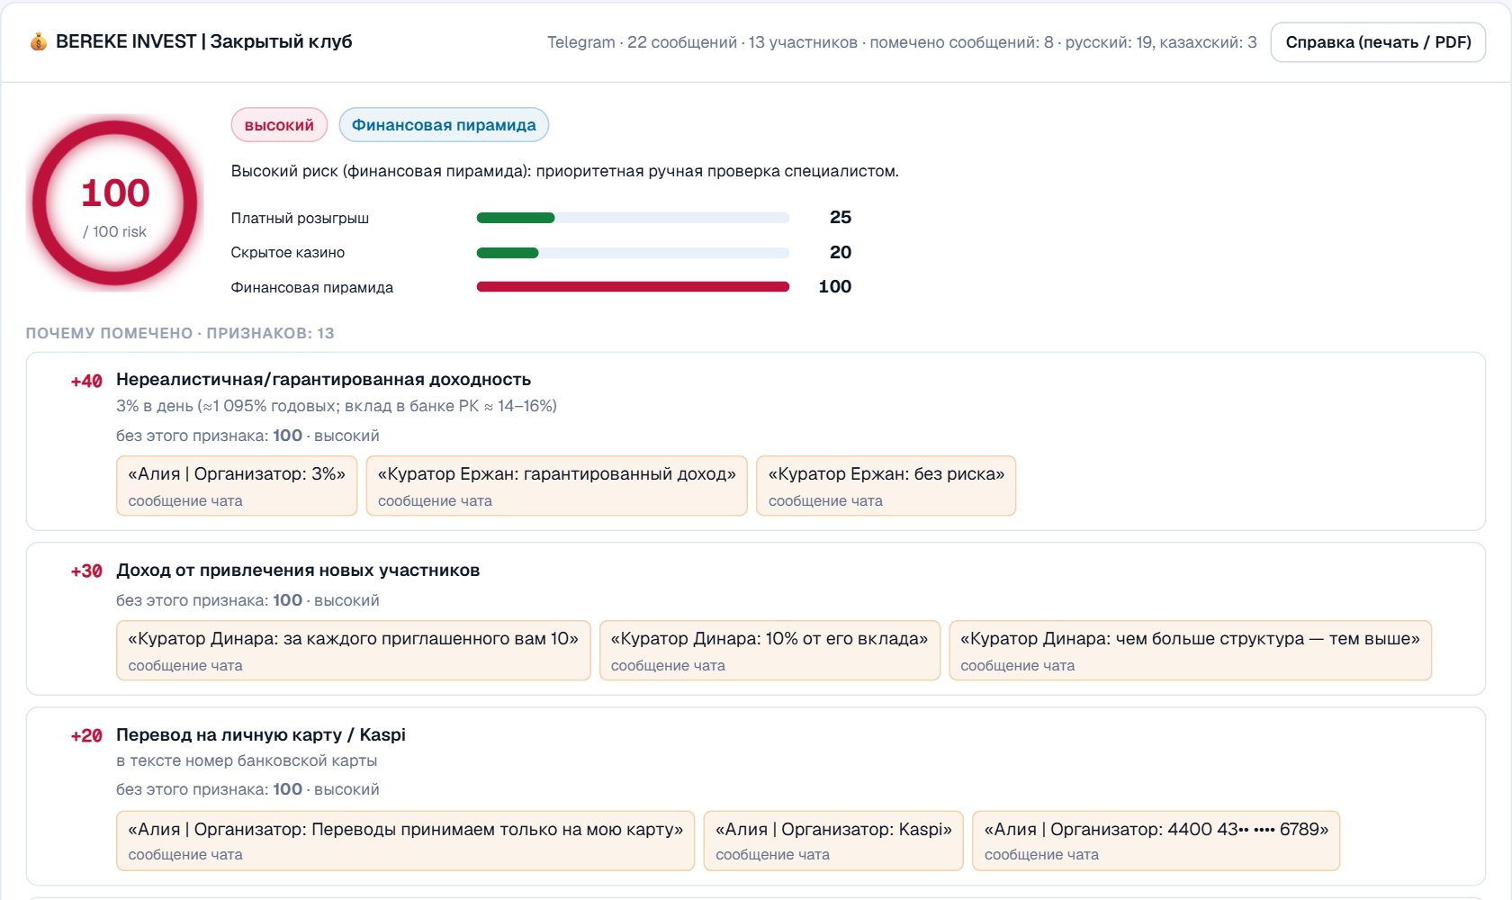
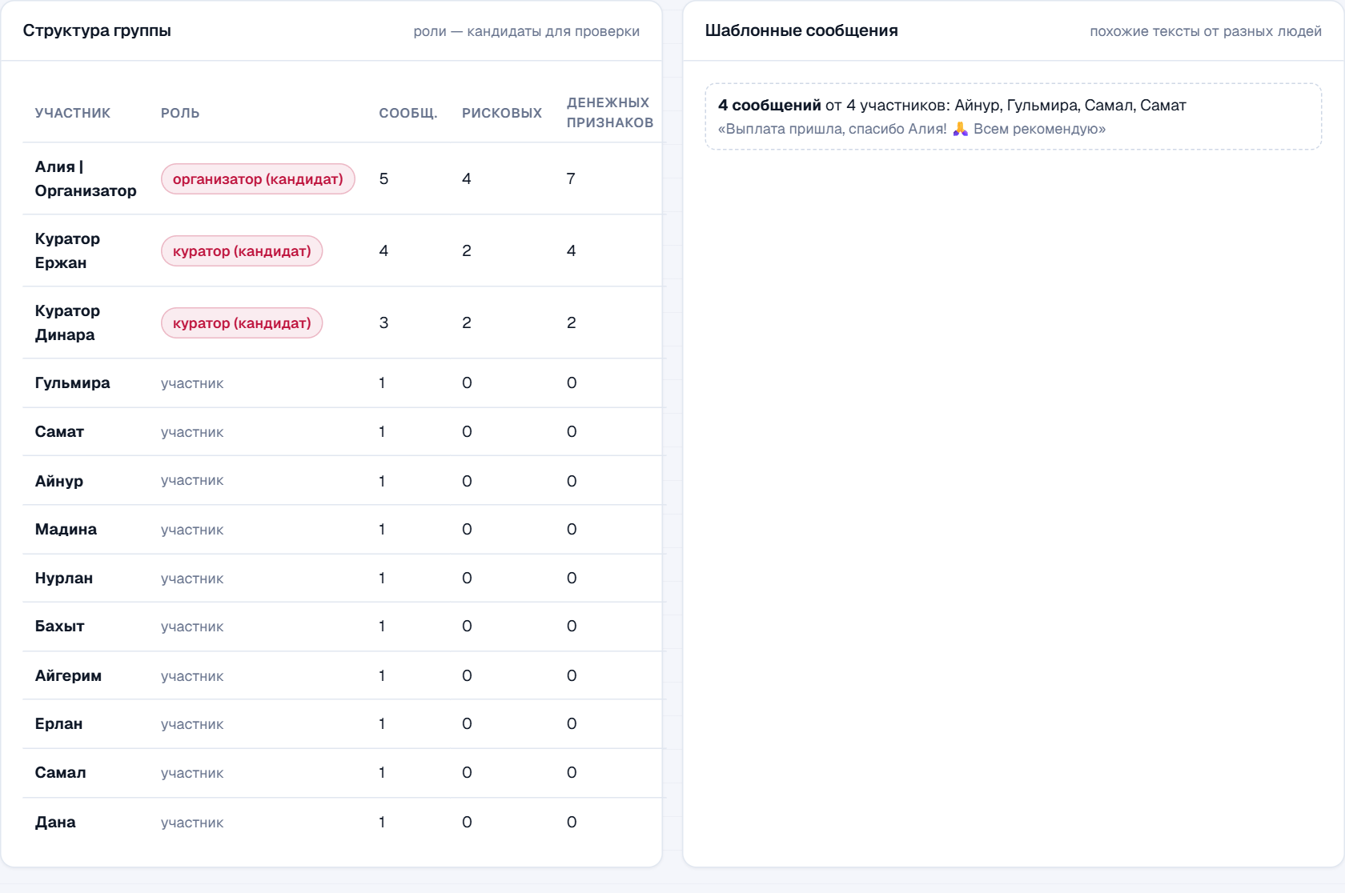
Группа целиком: роли и прогрев
22
1 + 2
4
сообщения Telegram-экспорта → риск 100
организатор и кураторы (кандидаты)
одинаковых «выплата пришла 🙏» от разных людей
Notes:
2:45–3:05. Одно сообщение редко доказывает схему — группа доказывает. Из экспорта Telegram или WhatsApp система находит организатора и кураторов как кандидатов, шаблонные отзывы о выплатах и самые рискованные сообщения.

Slide 10
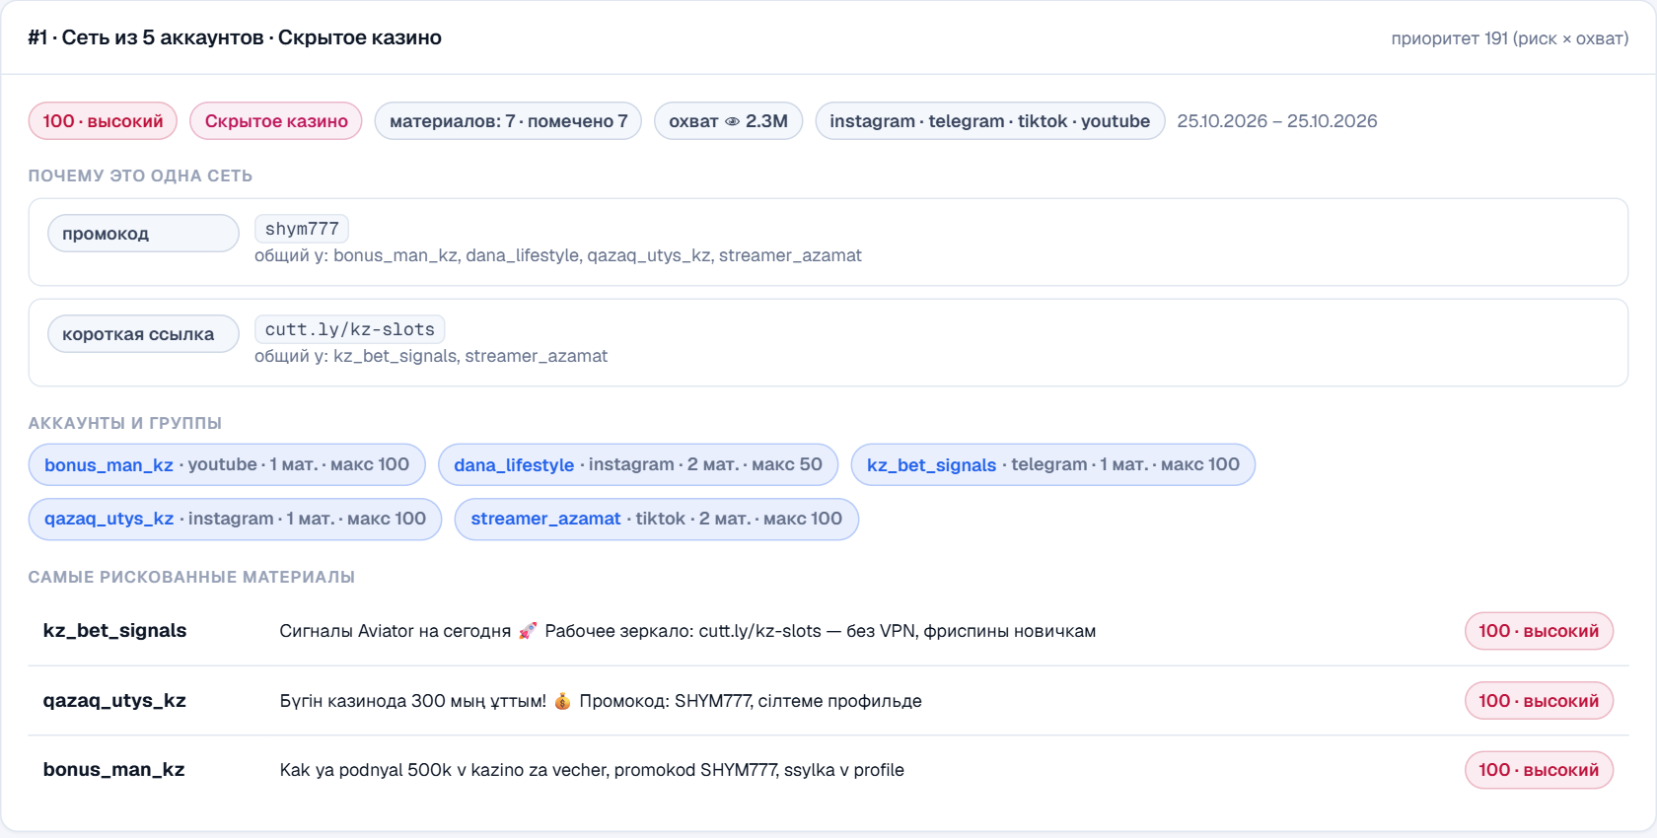
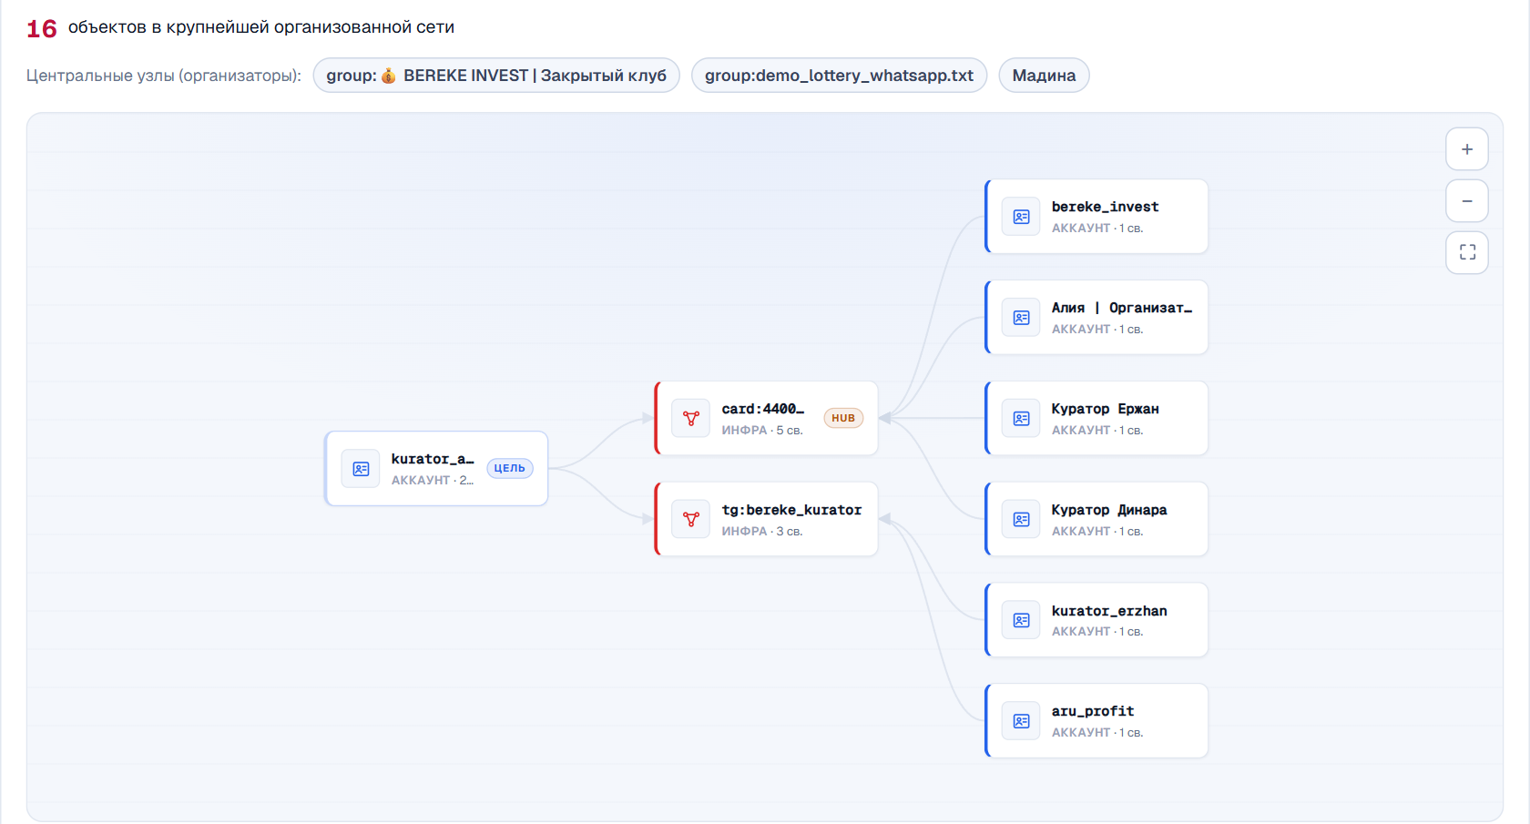



Кампании: от постов к схеме
Один промокод SHYM777
Одна Kaspi-карта
Приоритет = риск × охват
связал 5 казино-аккаунтов на 4 платформах, охват 2,3 млн
связала кураторов пирамиды и Telegram-группу в сеть из 16 объектов
аналитик открывает самую крупную схему первой
Notes:
3:05–3:20. Графовый анализ: аккаунты, которые раздают один промокод или собирают деньги на одну карту, объединяются в кампанию. Сообщества и центральные узлы считаются в Neo4j.

Slide 11
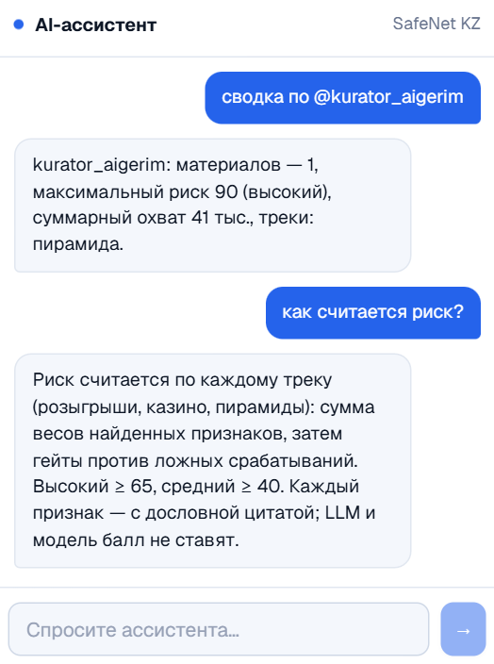





AI-ассистент аналитика
Очередь по команде
Сводка по аккаунту
«топ материалов» — по приоритету риск × охват
материалы, максимальный риск, треки, охват и переход в досье
Навигация по запросу
Объяснение методики
«открой граф по @…», «покажи кампании»
как считается балл и почему сработал признак
Цифры — только из базы. Модель выбирает инструмент, а ответ собирается из данных системы: ассистент не придумывает числа и не ставит балл.
Notes:
3:20–3:35. Аналитик может просто спросить: «сводка по @kurator_aigerim» — ассистент сам вызывает инструмент, достаёт факты из базы и открывает досье. Числа в ответе всегда из системы, а не из генерации.

Slide 12
Честные метрики вслепую
95,6%
precision
72,2%
recall
5,0%
ложных срабатываний
blind2: 150 примеров, независимый автор, не видевший правил. Числа прописью, эфиры, OCR, казахские чаты. Без LLM.
Notes:
3:35–4:05. Самое важное — честность. Каждую новую выборку мы прогоняли один раз вслепую; две последние написали независимые авторы, не видевшие правил. Главная цифра v4: 95,6% precision, 72,2% recall, 5% ложных. Слабое место — пирамиды на незнакомом стиле, план — дообучение на решениях аналитиков.

Slide 13
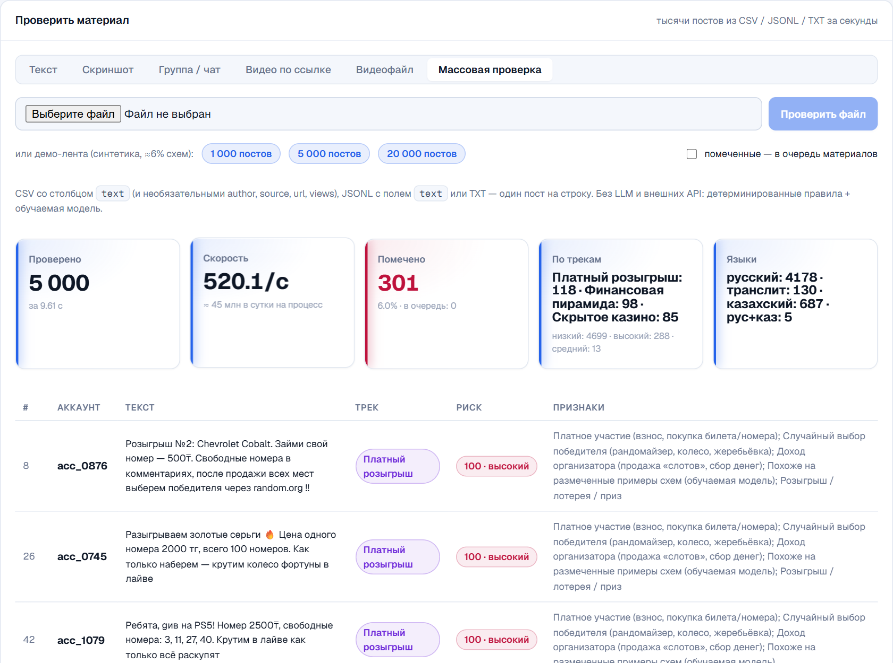
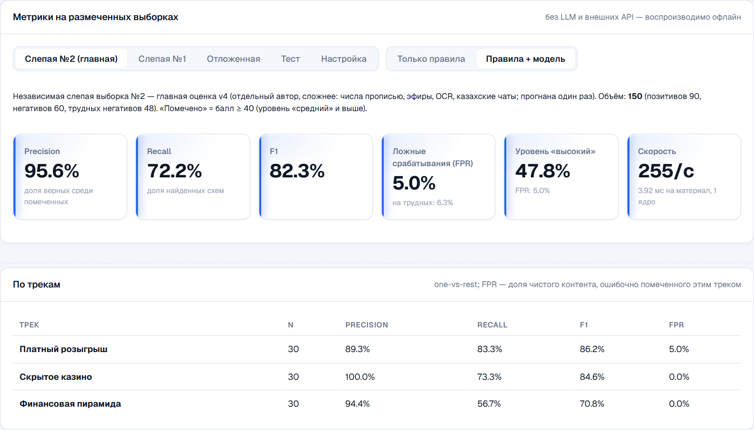
Масштаб и контроль качества
20 000
~480/с
Адаптация
постов за 42 секунды, без LLM
на один процесс, Celery масштабирует воркеры
новые слова из помеченного → в методику
Notes:
4:05–4:20. Масштаб: 20 тысяч постов проверяются за 42 секунды на одном процессе. Экран метрик показывает качество по каждому треку. Адаптация: система сама находит слова, которые часто встречаются в помеченном контенте, но ещё не покрыты методикой, и показывает, какие признаки аналитики отклоняют.

Slide 14




План внедрения и этика
1–2 мес · пилот
2–4 мес · качество
4–6 мес · масштаб
on-prem модели (vLLM, Whisper)
разметка решений аналитиков
публичные Telegram / Instagram / TikTok
реестры лицензий
обучение на решениях из очереди
многоязычные эмбеддинги
детектор экранов казино
разворот коротких ссылок
потоковая обработка
GPU-пул по приоритету
обмен с профильными ведомствами
аналитические справки по API
Только открытые и синтетические данные
Карты маскируются, роли — кандидаты
Решение всегда за человеком, журнал аудита
Система не содержит функций, помогающих организовывать схемы — только находит признаки и объясняет их.
Notes:
4:20–4:45. План: пилот на on-prem моделях и разметка решений аналитиков, затем обучение на этих решениях, затем потоковая обработка. Этика: только открытые и синтетические данные, маскирование, решение всегда за человеком.

Slide 15
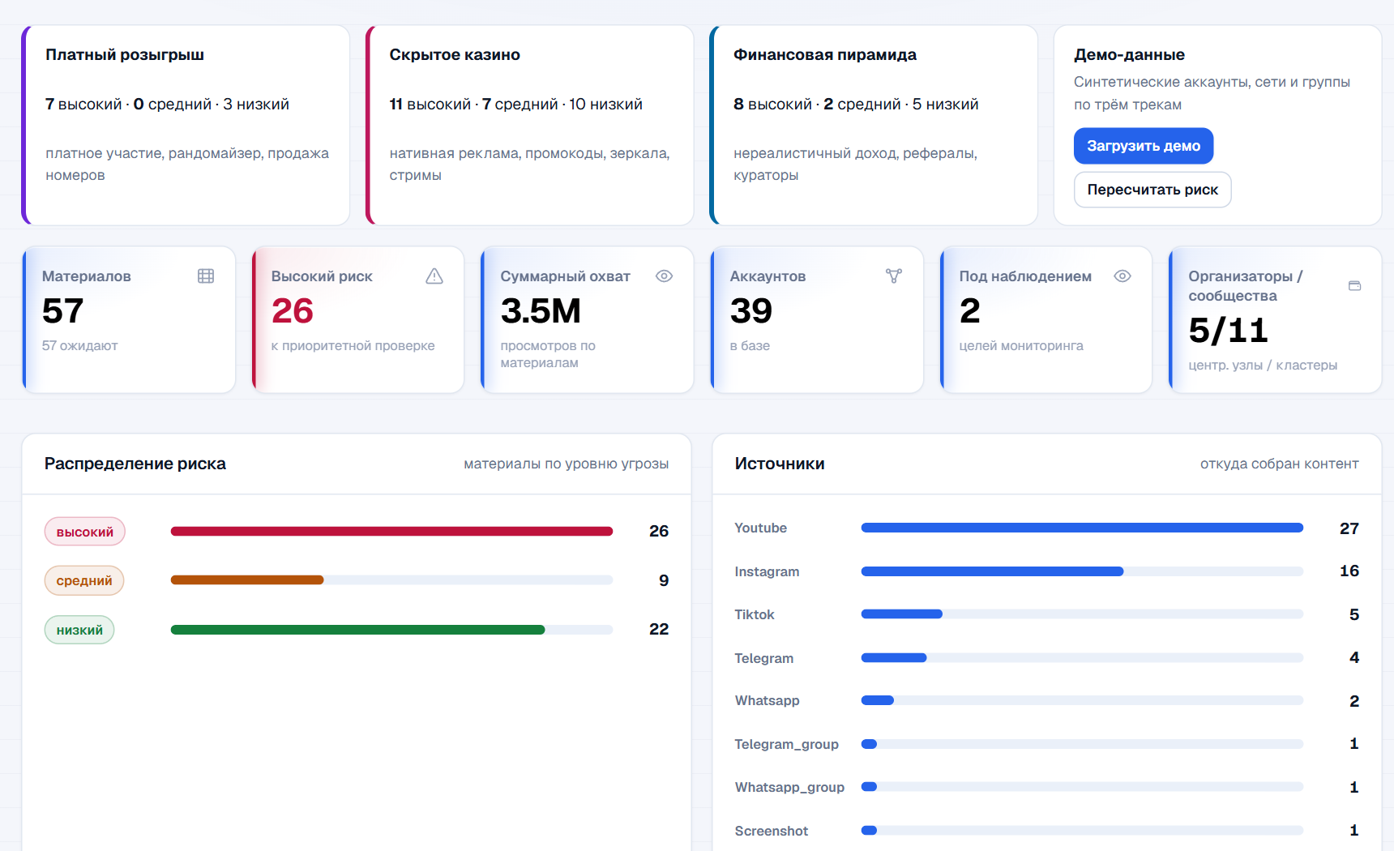

Находим признаки схем раньше, чем пострадают люди
Прототип: 3 трека, RU / KZ / транслит, скриншоты, видео, группы
Методика: признаки, веса, гейты — экран «Метрики и методика»
Метрики вслепую: precision 95,6%, recall 72,2%, ложных 5,0%
План внедрения: пилот → качество → масштаб
Спасибо! Готовы показать демо вживую.
Notes:
4:45–5:00. SafeNet KZ: находим признаки схем раньше, чем пострадают люди. Все пять пунктов сдачи готовы. Спасибо — покажем демо.

